Slide 1
Het hormoonstelsel
De schildklier
MK2 LF3

Slide 2
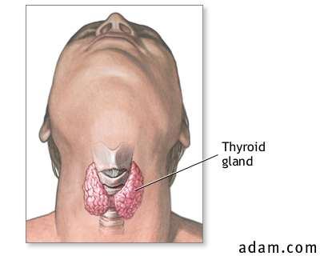
De schildklier
Bestaat uit 2 lobben en ligt tegen het strottenhoofd.
Wordt ‘aangezet’ door het thyroïdstimulerend hormoon (TSH) (deze wordt in de hypofyse geprocudeerd).

Slide 3
Functie (fysiologie) van de schildklier (thyroïd)
De schildklier is een endocriene klier, d.w.z. dat de hormonen die hij produceert door het bloed worden opgenomen.
Schildklier produceert 2 soorten hormonen:
T4: thyroxine (een soort voorraad)
T3: thyronine (actief hormoon, naar behoefte van het lichaam, weefsels en cellen wordt T4 omgezet in T3.
Deze worden afgegeven aan het bloed en vervoert naar andere cellen en organen.
Het schildklierhormoon heeft invloed op verbranding in de cellen.

Slide 4
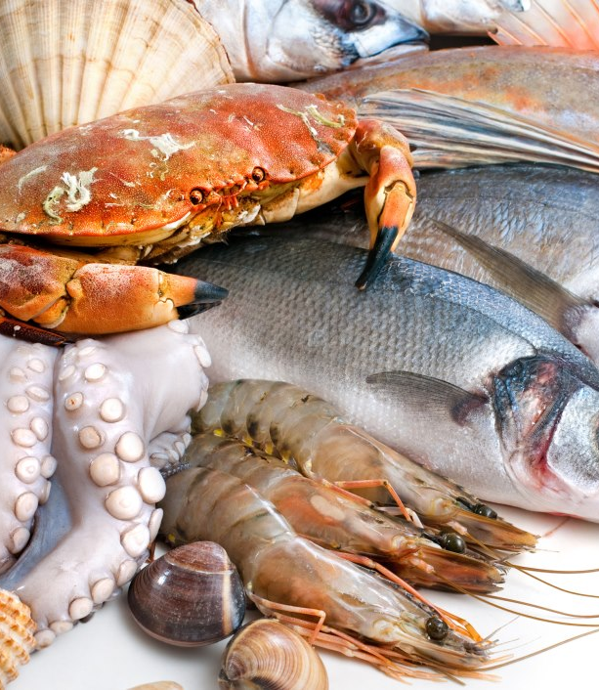
Wat heeft de schildklier nodig?
Voor de vorming van thyroxine en thyronine heeft de schildklier jodium nodig.
Als je in een omgeving woont waar minder vaak jodiumrijke voedingsmiddelen op het menu staan, komen vergrote schildklieren vaker voor.
Verse vis
Zeevruchten
Melkproducten
Kraanwater
Bepaalde groenten

Slide 5
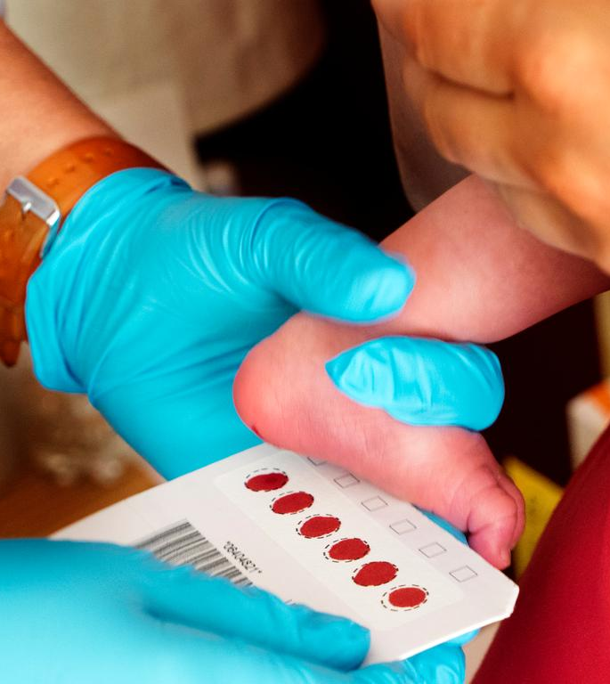
Wat is de functie van het schildklierhormoon?
De schildklierhormonen zijn belangrijk voor:
De groei
De ontwikkeling van het verstandelijk vermogen
Vele stofwisselingsprocessen in het lichaam (opname van voedsel, omzetten in energie)
In de tweede week na de geboorte worden kinderen via een hielprik getest op 2 zeldzame aangeboren stofwisselingsziekten: PKU (phenylketonurie) en CHT (congenitale hypothyreoïdie)

Slide 6
Hypo- en hyperfunctie
Zoals eerder besproken kan een hormoonklier een hypo- of een hyperfunctie hebben, zo ook de schildklier. We noemen dat in dit geval hypothyreoïdie: een tekort aan het schildklierhormoon thyroxine (T4).
Oorzaken:
Auto-immuunziekte (ziekte van Hashimoto)
Bijwerking van de behandeling van hyperthyreoïdie
Aangeboren afwijking (CHT)
Gebruik medicatie (lithium)
Na (gedeeltelijke) chirurgische verwijdering)
Minder hormoonaanmaak
Goedaardig gezwel in de hypofyse

Slide 8
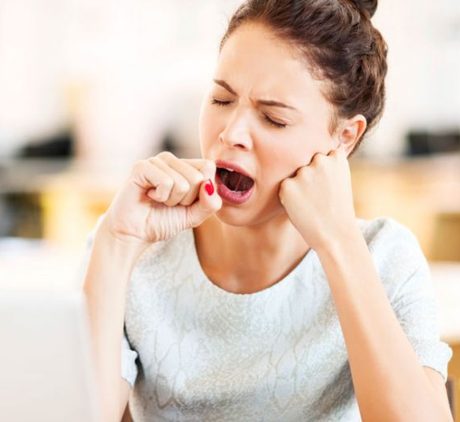
Klachten bij hypothyreoïdie
Moe
Traagheid en geheugenstoornissen
Snel koud
Slechte eetlust, maar gewicht neemt toe
Langzame hartactie, ademhaling en spijsvertering vertraagd
Obstipatie, droge huid
Pafferig, opgeblazen uiterlijk
Haaruitval
Lage, hese stem
Aangeboren: dwerggroei en vertraagd geestelijk vermogen

Slide 9
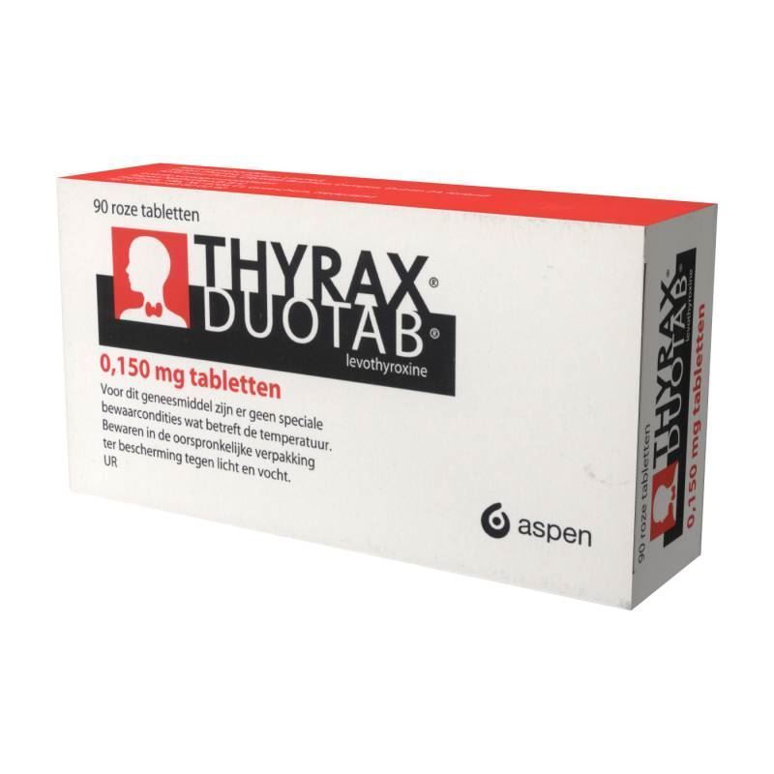
Behandeling hypothyreoïdie
Thyreomimetica: vervanging van het schildklierhormoon (substitutietherapie)
Levothyroxine (T4) (Thyrax, Eltroxin, Euthyrox)
Liothyronine (T3) (Cytomel)
Bijwerkingen:
Te hoge dosis of te snel opvoeren van de dosering kunnen tot verschijnselen van hyperthyreoïdie leiden
Te snel opvoeren van de dosering kan hartproblemen veroorzaken

Slide 10
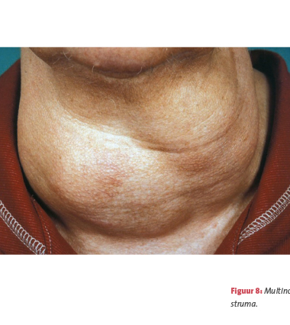
Hyperthyreoïdie
Hierbij wordt er teveel van het schildklierhormoon thyroxine (T4) aangemaakt.
Oorzaken:
Auto-immuunziekte (ziekte van Graves);
Overmatig gebruik van jodium (o.a. in kelp)
Toxisch multinodulair struma/toxisch struma (ziekte van Plummer): vaak familiaire aanleg
Notes:
Kelp: soort zeewier, bevordert de werking van de schildklier
Ziekte van Plummer: toxische multinodulair struma : Nodulair betekent knobbelig; struma is een vergrote schildklier.
De aandoening komt vaak in de familie voor. De knobbels zijn gebiedjes die zich niets aantrekken van TSH (= schildklier stimulerend hormoon). Deze gebiedjes gaan hun eigen gang en maken steeds meer schildklierhormoon.
Als er slechts één (hyper)actieve knobbel is, noem je dit een toxisch adenoom of nodus.

Slide 12
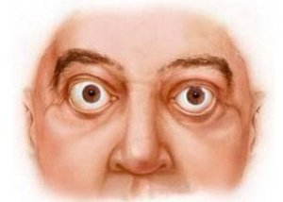
Klachten bij hyperthyreoïdie
Vermoeidheid
Gespannen gevoel, opgejaagd, nervositeit
Gewichtsverlies
Snel warm hebben, overmatig transpireren
Hartkloppingen, angst
Diarree
Struma
Uitpuilende ogen (exophthalmus/proptosis) door zwelling aan oogspier

Slide 13
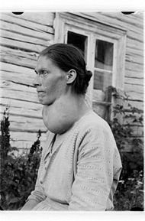
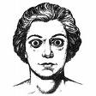
Ziekte van Graves - Basedow
Ongeveer 70-80% van de patiënten met hyperthyreoïdie is bekend met de ziekte van Graves
De snelle werking van de schildklier ontstaat door antistoffen tegen het TSH
Deze antistoffen doen de werking na van TSH
Zo wordt de schildklier extra gestimuleerd om schildklierhormoon te maken
De ziekte van Graves komt meestal voor zonder of met een gering struma ( = verdikking van de schildklier)
Soms komt de ziekte voor samen met de oogziekte van Graves

Slide 14
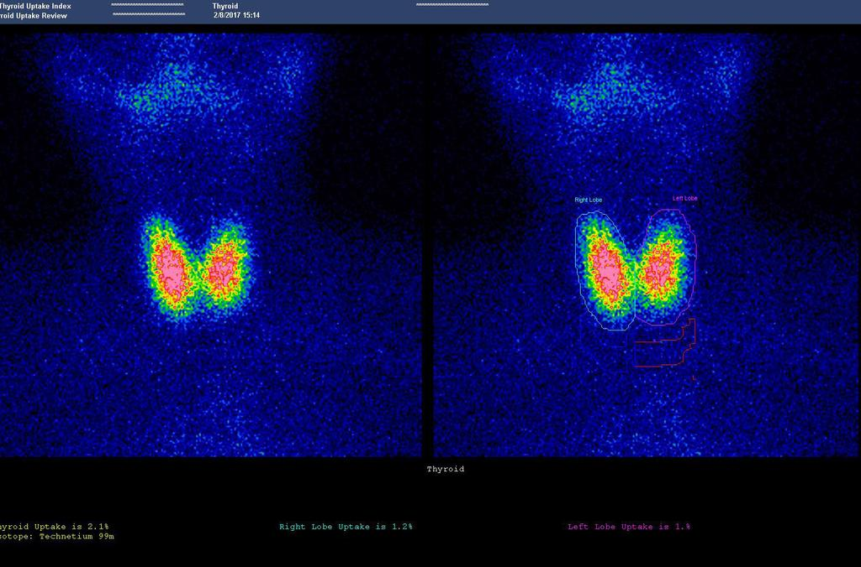
Onderzoeken hypo- en hyperthyreoïdie
Anamnese
Bloedonderzoek
Lichamelijk onderzoek
Echografie schildklier
Schildklierscintigrafie
Notes:
Bij een schildklierscintigrafie wordt een kleine dosis licht radioactieve vloeistof intraveneus toegediend. Een gevoelige camera zet de waargenomen, zwakke straling om in beelden. Deze beelden verschaffen informatie over de manier waarop de toegediende stof door het schildklierweefsel wordt opgenomen. Bij een schildklierscintigrafie wordt gekeken naar het werking, de grootte en de ligging van de schildklier.

Slide 15
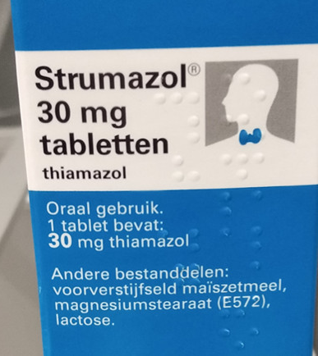
Behandeling hyperthyreoïdie
Thyreostatica: remmen de werking van de schildklier waardoor hoeveelheid T4 afneemt.
Thiamazol (Strumazol®)
Bij onvoldoende werking:
Radioactief jodium (‘de slok’)
Deels verwijdering van de schildklier
Bijwerkingen: hypothyreoïdie, allergische reactie, leverfunctiestoornissen

